Slide 1



GROUP BUY
Ομαδικές παραγγελίες για επίτευξη καλύτερων τιμών

Slide 2


ΣΥνδεση ΑγοραστΩν & ΕπιχειρΗσεων:
Σκοπός και Στόχοι της Εφαρμογής

Slide 3
ΣΥνδεση ΑγοραστΩν & ΕπιχειρΗσεων:
Σκοπός και Στόχοι της Εφαρμογής
Οφέλη για τους Χρήστες

Slide 4
ΣΥνδεση ΑγοραστΩν & ΕπιχειρΗσεων:
Σκοπός και Στόχοι της Εφαρμογής
Οφέλη για τους Χρήστες
Οφέλη για τις Επιχειρήσεις

Slide 5
Ανάγκη της Αγοράς:

Slide 6
Κύρια Χαρακτηριστικά Group Buy
Αναζήτηση Προϊόντων
Λίστα Επιθυμητών Ειδοποιήσεις
Συμμετοχή και αγορά προσφορών
Στατιστικά κίνησης αγοράς

Slide 7
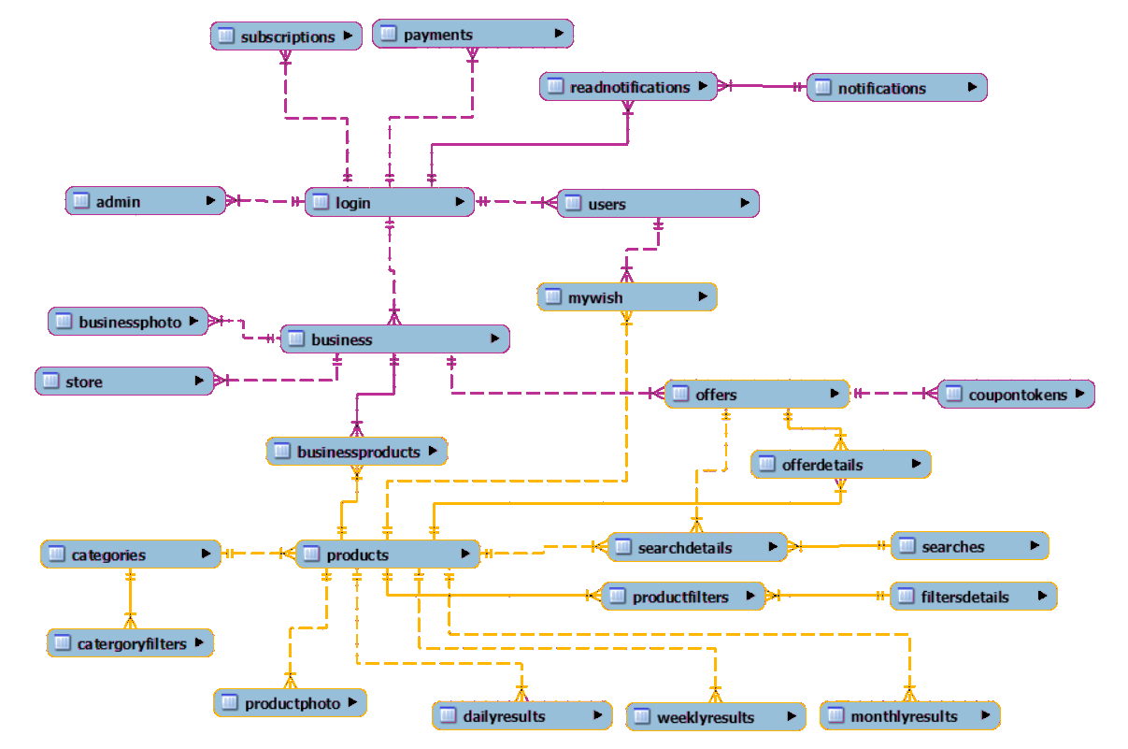
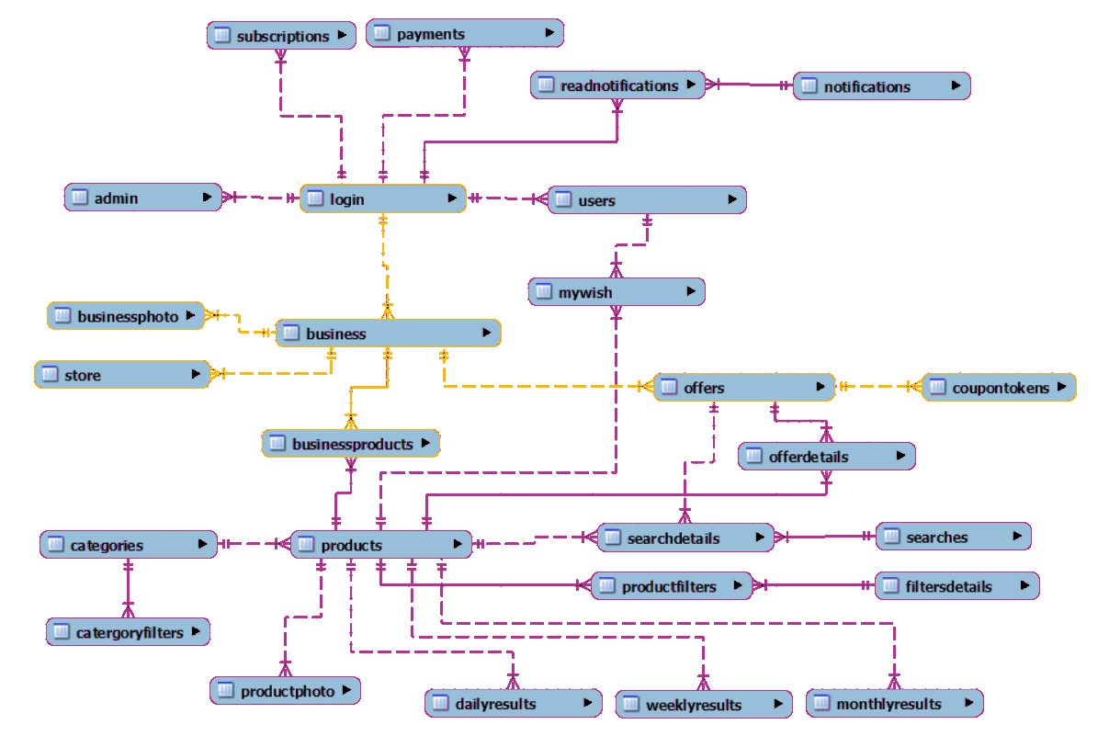
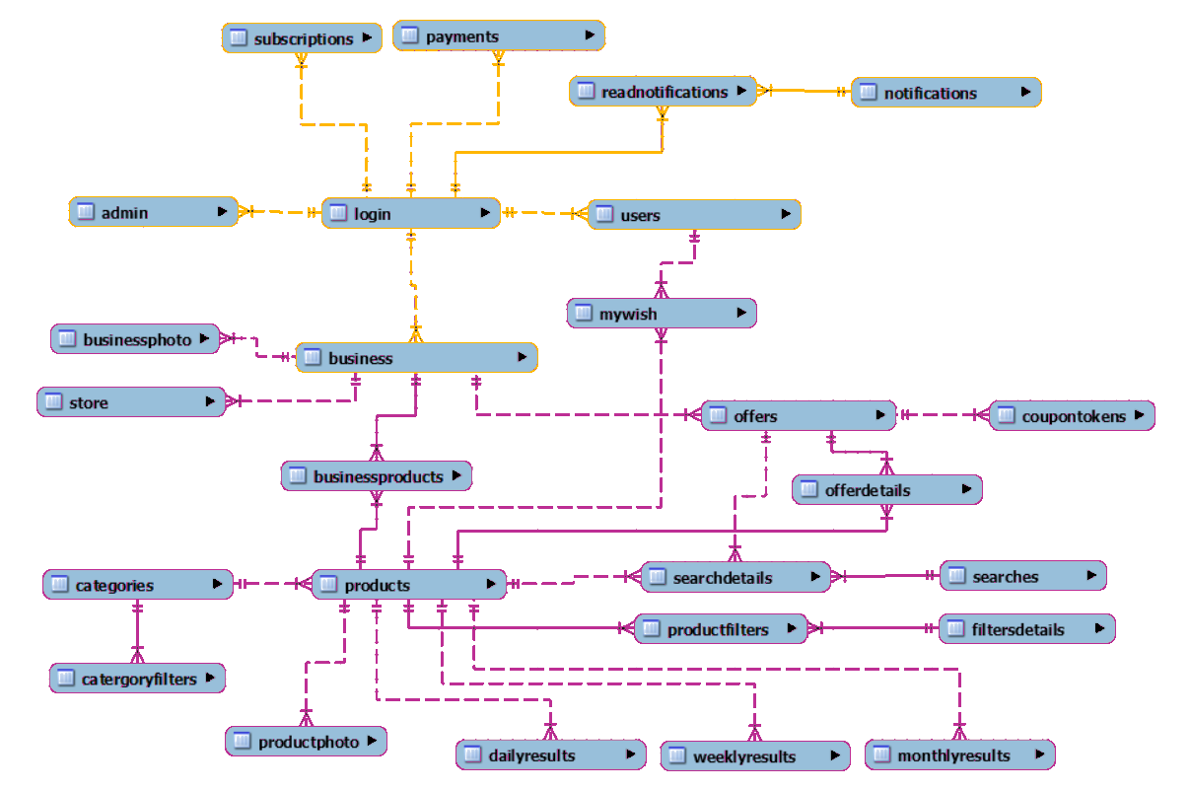
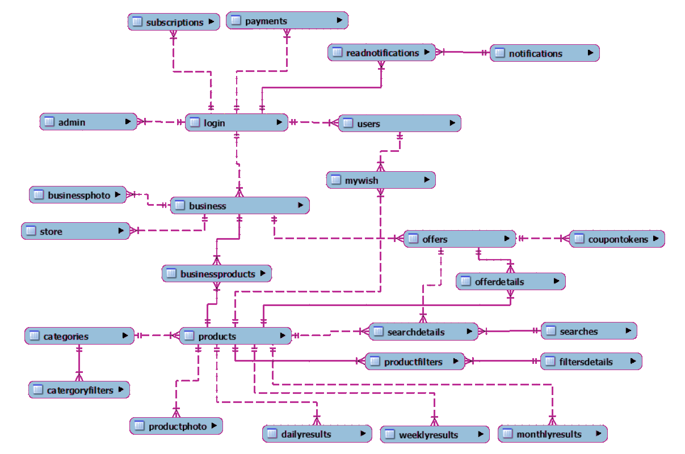
Βαση δεδομενων Group Buy

Slide 8
Βαση δεδομενων Group Buy

Slide 9
Βαση δεδομενων Group Buy

Slide 10
Βαση δεδομενων Group Buy

Slide 11

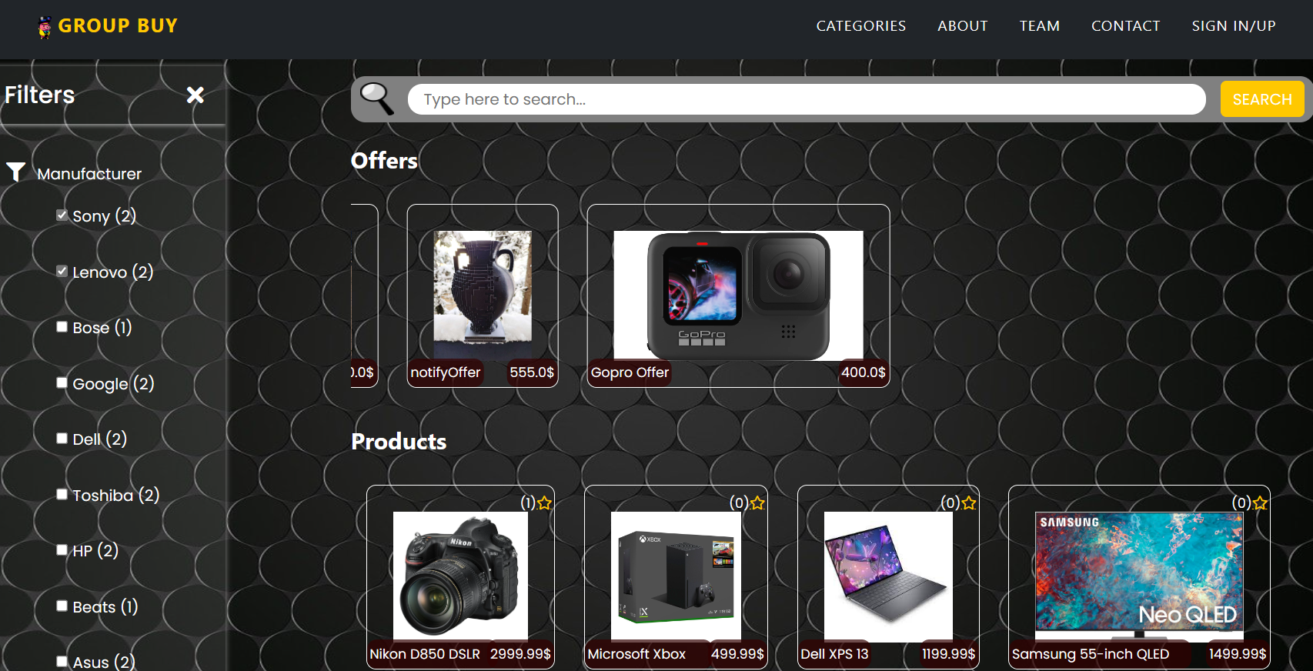


Διεπαφη Ιστου & Κινητης Συσκευης
COMING SOON!

Slide 12
ΛΕΙΤΟΥΡΓΙΕΣ

Slide 13
Ειδοποιησεις
Λήψη ειδοποιήσεων στην εφαρμογή
Ειδοποιήσεις για χρήστες και επιχειρήσεις
Λήψη ειδοποιήσεων με email

Slide 14
Λιστα ΕπιθυμιΩν & Στατιστικα
Προσθήκη προϊόντων σε λίστα αγαπημένων για τους χρήστες
Προβολή συνόλου επιθυμιών από επιχειρήσεις
Προβολή στατιστικών από επιχειρήσεις

Slide 15
Προσφορες Επιχειρησεων
Δημιουργία προσφορών για 1 ή περισσότερα προϊόντα.
Επιλογή
τιμής,
παράβολου,
ποσοστό έκπτωσης,
μέγεθος ομάδας,
Ημερομηνία λήξης

Slide 16
Συμμετοχη σε Προσφορες
Προβολή όλων τον προσφορών ανά προϊόν / κατηγορία / αναζήτηση
Πληρωμή παράβολου για συμμετοχή
Επιστροφή παράβολου σε αποχώρηση πριν την ολοκλήρωση
Κατακράτηση παράβολου κατά την ολοκλήρωση και αποδοχή από την επιχείρηση

Slide 17
ΟΛΟΚΛΗΡΩΣΗ ΑΓΟΡΑΣ
PayPal
Payments
Refunds
Web
JSP Servlets
JS, jQuery
Ajax
Bootstrap
Security
Hash Passwords
AES Encryption
Mail Services
Verifications
Notifications
Receipts
Πληρωμή συνολικού ποσού από χρήστες στην εφαρμογή
Μεταφορά από την εφαρμογή στην επιχείρηση κατόπιν αποστολής προϊόντων προσφοράς

Slide 18
Τεχνολογιες και Εργαλεια
PayPal
Payments
Refunds
Web
JSP Servlets
JS, jQuery
Ajax
Bootstrap
Security
Hash Passwords
AES Encryption
Mail Services
Verifications
Notifications
Receipts

Slide 19
Τεχνολογιες και Εργαλεια
Web
JSP Servlets
JS, jQuery
Ajax
Bootstrap
PayPal
Payments
Refunds
Security
Hash Passwords
AES Encryption
Mail Services
Verifications
Notifications
Receipts

Slide 20
Τεχνολογιες και Εργαλεια
Web
JSP Servlets
JS, jQuery
Ajax
Bootstrap
Mail Services
Verifications
Notifications
Receipts
PayPal
Payments
Refunds
Security
Hash Passwords
AES Encryption

Slide 21
Τεχνολογιες και Εργαλεια
Web
JSP Servlets
JS, jQuery
Ajax
Bootstrap
Mail Services
Verifications
Notifications
Receipts
Security
Hash Passwords
AES Encryption
PayPal
Payments
Refunds

Slide 22

Τεχνολογιες και Εργαλεια
Analytics
Web
JSP Servlets
JS, jQuery
Ajax
Bootstrap
Mail Services
Verifications
Notifications
Receipts
Security
Hash Passwords
AES Encryption
PayPal
Payments
Refunds

Slide 23
Μελλοντικες Βελτιωσεις
1
Ανάπτυξη μιας κινητής εφαρμογής για βελτιωμένη προσβασιμότητα
2
Δημιουργία API για σύνδεση με βάσεις επιχειρήσεων
Προτάσεις προϊόντων και εξατομικευμένες προσφορές
3
Συνεχή βελτίωσης της εφαρμογής με βάση τα σχόλια και τις ανάγκες των χρηστών

